Slide 1
Cervikalni sindrom

Slide 2
Definicija
Cervikalni sindrom je skup simptoma koji se ispoljavaju bolom u vratnoj regiji i radijacijom bola u ramena i ruke, prekordijalnu regiju, potiljačno područje (potiljacna glavobolja), lopatice.

Slide 3
Definicija
Sa fiziološkog aspekta ovaj sindrom predstavlja skup simptoma vezanih za iritaciju ili kompresiju nervnih korenova u intervertebralnim otvorima ili kompresije vaskularnih elemenata simpatikusa.
U 90% pojave ovog sindroma u osnovi su degenerativne promene vratne regije

Slide 4
Anatomija
Na gornjoj strani vratnih pršljenova nalaze se bočni nastavci - processus uncinatus
Uzglobljavanjem ovih nastavaka sa telom pršljena nastaje unkovertebralni zglob - Luška
Dva susedna pršljena međusobno su vezana sa dva apofizalna, dva unkovertebralna zgloba i diskusom
Bočni delovi procesusa uncinatusa mehanički štite nervne korenove od prolapsa diskus intervertebralisa

Slide 5
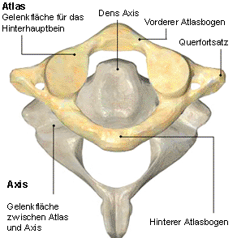
Anatomija
Prvi pršljen naziva se atlas i uzglobljava sa drugim pršljenom preko jednog osovinskog zgloba.
Atlas je latinsko ime za: NOSAČ; Epistropheus je grško ime za: OKRETAČ.
Ostali pršljenovi su povezani sa četiri zgloba i diskusom koji se nalazi izmedju dva pršljenska tela.

Slide 6
anatomija
Diskis je sastavljen od anulus fibrosusa i nucleus pulposusa
Sa starenjem opada procenat vode i dolazi do degeneracije u smislu vakuolizacije i fragmetisanja
Asimetričnim opterećenjem anusula dolazi do stvaranja osteofita
Intervertebralni otvor je oivičen sa unkovertebralnim i apofizarnim (faset) zglobovima

Slide 7
Anatomija
Osnovna struktura i poremećaji na vaskularnom regionu su u slivu arterije vertebralis, koja prolazi kroz otvore na poprečnim nastavcima vratnih pršljenova.
Ova arterija je obavijena gustom mrežom simpatičnih vlakana koja kada su nadražena dovode do suženja krvnog suda.
Kod degenerativnih promena na vratnim pršljenima dolazi do nadražaja vratnog simpatikusa i insuficijencije arterije vertebralis.
Zbog toga dolazi do vrtoglavica i bolova u potiljačnoj regiji.

Slide 8
Epidemilogija
Od svih oštećenja kičmenog stuba 36% otpada na vratnu simptomatologiju.
Skoro da nema osobe posle 55 godine života da nema degenerativne promene na vratnoj kičmi (okoštavanje).

Slide 9
Patologija
Akutna oštećenja diskalne strukture nastaju samo u slučaju jače traumatizacije, gde se posebno ističe trzajna povreda vrata (saobraćajni udesi) i direktno vertikalno savijanje (skok sa platforme na glavu u plitku vodu).

Slide 10
Patologija
Sa procesom starenja dolazi do slabosti mišićnih struktura pa se opterećenja prenose direktno na koštane i diskalne strukture, a što dovodi do pojave bolova koji mogu zračiti u potiljačnu regiju, rame, duž ruke ili u lopatičnu regiju.
Ponekad bol može zračiti i ka prekordijalnom području pa dati tegobe koje imitiraju stenokardiju.

Slide 11
Patologija
Hronične promene ne zahvataju samo diskus intervertebralis već i ostale strukture, apofizarne zglobove kao i intervertebralne zglobove, meka tkiva, ligamentarno mišićne strukture.
Svaka promena koja smanjuje promer intervertebralnog otvora kompromituje funkciju određenog korena i manifestuje se radikularnom simptomatologijom.

Slide 12
Patologija
Najčešće promene su pojava osteofita na C5, C6 i C7
Mikrosubluksacije – kumulacija mikrotaraumatskih uzroka - radikularna simptomatologija - cervikobrachialgija.
De Palma navodi da nije nađena izolovana degeneracija jednog diskusa već udružene promene na C5-C6, C6-C7.

Slide 13
Patologija
U današnjem civilizacijskom društvu sedeći položaj je zastupljen u toku radnog procesa kod većine zaposlenih.
Sedenje posebno za kompjuterom i loša pozicija držanja rameno-vratne regije u jednom statičkom položaju dovodi do mišićne napetosti i slabijeg protoka krvi.

Slide 14
Patologija
Neprilagođena visina radne površine i radnog stola na poslu ili u školi pridonose povećanom naprezanju vratne kičme, kao i nekvalitetan noćni odmor na previsokom ili preniskom jastuku i spavanje na trbuhu.
Sve to vodi opterećenju diskalnih struktura i nastanku degenerativnih promena na diskalnim i koštanim strukturama.

Slide 15
Klinička slika
Klinička slika može:
- akutna stadijum
- subakutni stadijum
- hronični stadijum
Simptomi mogu biti:
- nespecifični (ograničeni pokreti, spazam, tortikolis, palpatorna osetljivost)
- specifični (lezije pojedinih korenova)

Slide 16
Koren C-5
Ulazi u sastav n.axilarisa i n.musculocutaneusa
Bol iradira u vrh ramena i prednju stranu ruke
Senzibilitet u predelu m.deltoideusa
Refleks je oštećen za m.biceps brachi

Slide 17
Koren C-6
Ulazi u sastav n.musculocutaneusa i n.radialisa
Bol iradira u duž unutrašnj ivice lopatice, lateralne starne nadlaktice i podlaktice
Senzibilitet u predelu palca i kažiprsta
Refleks je oštećen za m.brachialis i delimično za m.biceps brachi

Slide 18
Koren C-7
Ulazi u sastav n.radialisa i delimično n.ulnaris i n.medianus
Bol iradira u spoljnu stranu vratne regije, rame, medijalni stranu skapule, lateralnu starnu nadlaktice i zadnju stranu podlaktice
Senzibilitet - srednji prst
Refleks je oštećen za m.triceps brachi

Slide 19
Koren C-8 i TH-1
Koren C-8
Ulazi u sastav n.medianusa i n.ulnarisa
Inerviše fleksore prstiju
Senzibilitet - četvrti prst
Koren TH-1
Ulazi u sastav n.ulnarisa
Inervacija - mm.interossei i m.abductor digiti minimi
Bol - vrat, medijalna strana skapule i medijalan strana ruke
Senzibilitet - mali prst

Slide 20
Lezije simpatikusa
Simpatički deo vratne regije:
- ganglion cervikale superius
- ganglion cervikale medijum
- ganglion stelatum(GCM + prvi torakalni ganglion)
Iz ovog gangliona idu vlakna koja obavijaju vertebralnu arteriju i daju tzv zadnji vratni simpatikus
Sindrom zadnjeg vratnog simpatilusa: vertigo, parestezija lica, faringealne smetnje, nauzea, glavobolja, tinitus, crvenilo lica...
Korenovi C 1-3 daju veliki i mali okcipitalni nerv - slika sinuzitisa

Slide 21
Dijagnostika
Dijagnoza bolnog sindroma vratne kičme postavlja se tek posle dobro uzete anamneze, kliničkog pregleda i rendgenološke obrade vratne kičme (AP-anteroposteriorne, LL-laterolateralne, polukose i funkcionalne snimke),
Ređe su potrebni CT (kompjuterizovana tomografija), NMR (nuklearna magnetska rezonancija) i EMNG (elektromioneurografija) gornjih ekstremiteta i laboratorijska obrada

Slide 22
Dijagnostika
Važne informacije se dobijaju od samog bolesnika: gde, kada i kako su počeli bolovi, putevi širenja, je li postojao povod za njihovu pojavu (nagli trzaj, trauma), jesu li bolovi počeli naglo ili postupno, koji uzroci pojačavaju ili smanjuju intenzitet bolova, kakav je kvalitet bolova (tupi ili oštri - sevajući), jesu li se pre pojavljivale iste tegobe, postoje li smetnje osećaja (trnjenje), boluje li od drugih bolesti, način na koji obavlja svoj posao (sedeći, stojeći, druga dodatna opterećenja).

Slide 23
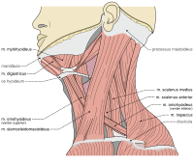
Dijagnostika-klinički pregled
Klinički pregled obuhvata inspekciju (gledanje), palpaciju (pipanje), ispitivanje opsega pokreta vratne kičme, osećaja, refleksa i mišićne snage.
Inspekcijom se utvrdjuje stanje kože, postojanje oteklina, asimetrije u visini ramena, lopatica i stanje fiziološke zakrivljenosti vratne kičme (lordoza).

Slide 24
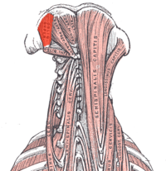
Klinički pregled
Gledano sa strane, vratna kičma normalno je udubljena prema napred. Međutim, u slučaju bolnog vratnog sindroma, ona se izravnava, dok se ređe izbočuje prema natrag (kifoziranje). Dodirom uz lagani pritisak opipavamo trnaste nastavke i mišiće uz vratnu kičmu. Bol i napetost mišića (pojačan mišićni tonus), a katkad i prisustvo bolnih "kvržica" (miogeloze) u mišićima upućuju na dijagnozu.

Slide 25
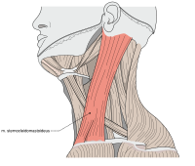
Klinički pregled
Pokretljivost vratne kičme ispituje se aktivno i pasivno u svim smerovima: pokretanje vratom napred (inklinacija), natrag (reklinacija), na stranu (laterofleksija), okretanje oko osi (rotacija).
U cervikalnom sindromu najpre su ograničeni pokreti u stranu i kosi, premda sve kretnje mogu biti ograničene.

Slide 26
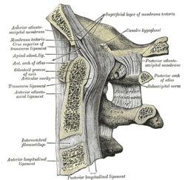
Radiografska dijagnostika
Kada se procenjuje rendgenogram, važno je znati da mogu biti vidljive rendgenske promene bez ikakvih kliničkih smetnji, odnosno da je potpuno uredan rendgenski nalaz kod izraženog kliničkog sindroma.

Slide 27
Klinički entiteti
(Cervical-Syndrom) – lokalni simptomi (okcipitalgia)
Cervical-Syndrom sa neurološkim ispadima- cervikobrachialni sindrom
Cervikalni sindrom sa glavoboljom, vrtoglavicom ili smetnjama slušnih funkcija- cervikocephalni sindrom
Kompresija kičmene moždine- Cervico-medularni-Syndrom

Slide 28
Različiti terapijski pristupi
Pristup lečenju vratnoga bolnog sindroma razlikuje se u akutnoj i hroničnoj fazi. U akutnoj fazi, kad su bolovi intenzivni, a vratna kičma ukočena, cilj lečenja je smanjenje bolova i popuštanje mišićnog spazma, odnosno prekinuti začarani krug bol - spazam - bol.
To postižemo primenom analgetika i/ili nesteroidnih antiinflamatornih lekova u punoj dozi i kortikosteroida koji deluju na bolnu i upalnu komponentu procesa, a miotonoliticima i sedativima delujemo na popuštanje mišićnog spazma.

Slide 29
Terapija
Tokom te faze potrebno je mirovanje vratne kičme u mekom ovratniku (Schantzov ovratnik) tokom dana i noći, a posle samo tokom noći dok traju simptomi.
Lokalno, na kožu iznad mišića koji se nalaze uz vratnu kičmu, primenjuje se masaža ledom (kriomasaža).

Slide 30
Terapija
U hroničnoj fazi, kad se smanji intenzitet bolova, a kičma postane pokretljivija, primenjuju se analgetici ili nesteroidni antiinflamatorni lekovi prema potrebi.
Za popuštanje bolova i spazma primenjujemo tople procedure, masažu, elektroterapiju i trakciju (istezanje).
Tople procedure su u obliku toplih obloga, toplih kupki, tuširanja, infracrvene lampe, terapijskog ultrazvuka.

Slide 31
Fizioterapeutski tretman
Mirovanje
Mirovanje onoliko dugo koliko je potrebno da se povuku akutni znaci bolesti
Obezbediti cervikalnu lordozu, a pri bočnom ležanju obezbediti horizontalni položaj kičme
Trakcija
Trakcija, odnosno ekstenzija vratne kičme izvodi se sa do 1/6 telesne težine i traje 15 do 20 minuta. Obično se radi intermitentno i potrebno je da odgovara osovini kičme, uz ispravljanje lordoze.

Slide 32
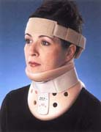
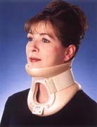
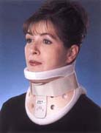
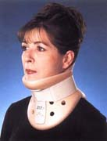
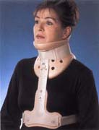
Fizioterapeutski tretman
Imobilizacija
Koriste se: Šancova, Thomasova, Rodžersova, Filadelfija kragna
Imobiliacija se sprovodi najmanje 6-8 nedelja

Slide 33
Fizioterapeutski tretman
Kineziterapija
Napraviti detaljan KTH program
Program KTH zavisi od faze oboljenja, funkcionalnog nalaza, uzrasta pacijenta i opšteg stanja

Slide 34
Kineziterapija
Evaluacija se sprovodi kroz:
Merenje obima pokreta
Merenja distancije
MMT prema leziji korena
Funkcionalni status
Kineziološka analiza

Slide 35
Zadaci kineziterapije
Očuvanje fiziološkog obima pokreta
Korekcija asimetrije
Jačanje mišićne snage oslabljenih mišića
Poboljšanje cirkulacije i trofike
Reedukacija funkcije

Slide 36
Metode kineziterapije
PNF tehnika - trodimenzionalni, dijagonalni i spinalni pokreti
Klein-Vogelbach tehnika - stabilizacione vežbe
Korekcija držanje tela
Jačanje mišića
Obuka zaštitnim položajima
Vežbe autorasta
Vežbe statičkih kontrakcija
Vežbe relaksacije
Vežbe istezanja

Slide 37
Terapija
Sve navedene procedure (termo, elektro i masaža) služe kao uvod u kineziterapiju (terapija pokretom, medicinska gimnastika). Vežbe istezanja, izometriske vežbe za snaženje mišića, rasteretne vežbe i vežbe posture (držanja) sprovode se pod nadzorom fizioterapeuta. Bitno je istaknuti važnost medicinske gimnastike u ponovnom vraćanju i/ili održavanju funkcije vratne kičme

Slide 38
Terapija
Liječenje bolnog sindroma vratne kičme može se uspešno provesti i metodama hiroprakse, ali samo u rukama dobrih stručnjaka.

Slide 39
Terapija
Operativno lečenje bolnog sindroma vratne kičme retko je potrebno. Edukacija je važna u prevenciji bolova u vratu. Zaštitnim položajima i pokretima pri radu, usklađivanjem visine radne površine stola, korištenjem valjkastog jastuka, spavanjem na boku ili leđima, izbegavanjem dulje vožnje automobilom i drugim postupcima smanjuje se stres na vratnu kralježnicu.

Slide 40
terapija
Svako-dnevno 20-minutno vežbanje održavaće mišiće vratne kičme dovoljno snažnima kako bi sačuvali funkciju i ublažili brojne traume kojima je vratna kičma svakodnevno izložena

Slide 41
TRZAJNA POVREDA VRATA
Sve češći uzrok degenerativnih promena vratne kičme su traume glave i vrata u saobraćajnim nezgodama.
Trzajna povreda vratne kičme danas je vrlo česta, najčešća u saobraćajnim udesima (sudar automobila, pad motocikliste, bicikliste i pešaka). Naziv whiplash ozljeda (engl. Whiplash injury) složenica je engleskih riječi - whip (što znači ošinuti bičem, naglo udariti), lash (bič) i injury (ozleda, nezgoda), a u slobodnom prevodu znači "kao bičem ošinuto", "nagli trzaj glave poput trzaja biča".

Slide 42
Patologija
Prilikom sudara dva automobila, pod pretpostavkom da ste u prednjem koji je udaren odpozadi, dok se automobil ne zaustavi, vaše telo i vratna kičma prolaze kroz nekoliko faza. Odmah nakon udara ramena putuju napred, sve dok nisu u položaju ispred glave, a vrat se isteže natrag. Prilikom kočenja automobil se naglo zaustavlja, što baca glavu i vrat unatrag, sve dok ne udare u sedište, tj. držač za glavu.

Slide 43
Statistika
Prema nekim statistikama, broj trzajnih povreda vrata u poslednjih deset godina porastao je čak pet puta. Kao posledica sudara, otprilike 20 posto ljudi ima problema s glavom i vratnom kičmom. Iako se neki oporave relativno brzo, neki razvijaju hronično stanje koje dovodi do bolova, a katkad i nemogućnosti obavljanja aktivnosti iz svakodnevnog života.

Slide 44
Posledice povređivanja u saobraćaju
Bolovi u vratu
Nestabilnost vratne kičme
Povrede kičmene moždine
Povrede diskalnih struktura
Prelomi vratnih pršljenova
Iščašenja vratnih pršljenova
Rascep mišića i ligamenata

Slide 45
Dijagnostika
Lekarski pregled
Analiza pokretljivosti vratne kičme
Analiza nervnih ispada
Radiografija
Skener
MRI
ECHO dijagnostika

Slide 46
Patologija
Dakle, klasični mehanizam povrede whiplash događa se u sekundi. Bitan uzrok je i brzina vožnje - što je veća, trzajne povrede su češće i jače. Zaštitni vazdušni jastuk je bitan elemenat za smanjenje rizika od teških povreda vratne kičme.

Slide 47
Terapija
Postupak - Vrsta tretmana zavisi o toga šta su prethodne pretrage otkrile o uzrocima. U akutnoj fazi, većina pacijenata uspešno se leči mirovanjem, lekovima za opuštanje mišića i smanjenje bola, antiinflamatornim lekovima, primenom toplote ili krioterapije (led), prilagođavanjem aktivnosti dnevnog života i načina rada, vežbama i primenom fizikalne terapije.

Slide 48
Terapija
U prva 24 sata može se primeniti krioterapija (terapija ledom), uz lagano pokretanje glave. Radi opuštanja mišića i poboljšanja cirkulacije, a samim time i smanjenja bola, dozirano se primenjuju i elektroterapija, magnetoterapija i terapija ultrazvukom.

Slide 49
Terapija
Viši fizioterapeut pacijentu može pokazati i nekoliko kratkih vežbi koje se mogu sprovoditi kod kuće. U početku se preporučuje i određeno razdoblje bolovanja ili, ako to nije moguće, prilagođavanje radnih aktivnosti.

Slide 50
Terapija
U svetu se trenutno sprovodi još jedna metoda terapije trzajnih ozljeda - Multi Cervical Unit (MCU). Za MCU terapije aktivna je uloga pacijenta tokom tretmana i on lično kontroliše izvođenje pokreta i jačanje mišića. U tom slučaju glava pacijenta nalazi se u svojevrsnom obruču spojenom preko senzora na računanar.

Slide 51
Terapija
Pri izvođenju pokreta i vežbi snage pacijent istovremeno prati rezultate na monitoru. Svaki pokret precizno kontroliše i sam aparat, tako da pacijent ne može preterati u aktivnostima. Tako se pacijenti oslobađaju straha od nagle i jake boli izazvane promenom položaja glave, što znači stecanje poverenja, lakše opuštanje i brži proces rehabilitacije. Zbog te činjenice, MCU tehnika izrazito je dobra u terapiji whiplasha

Slide 52
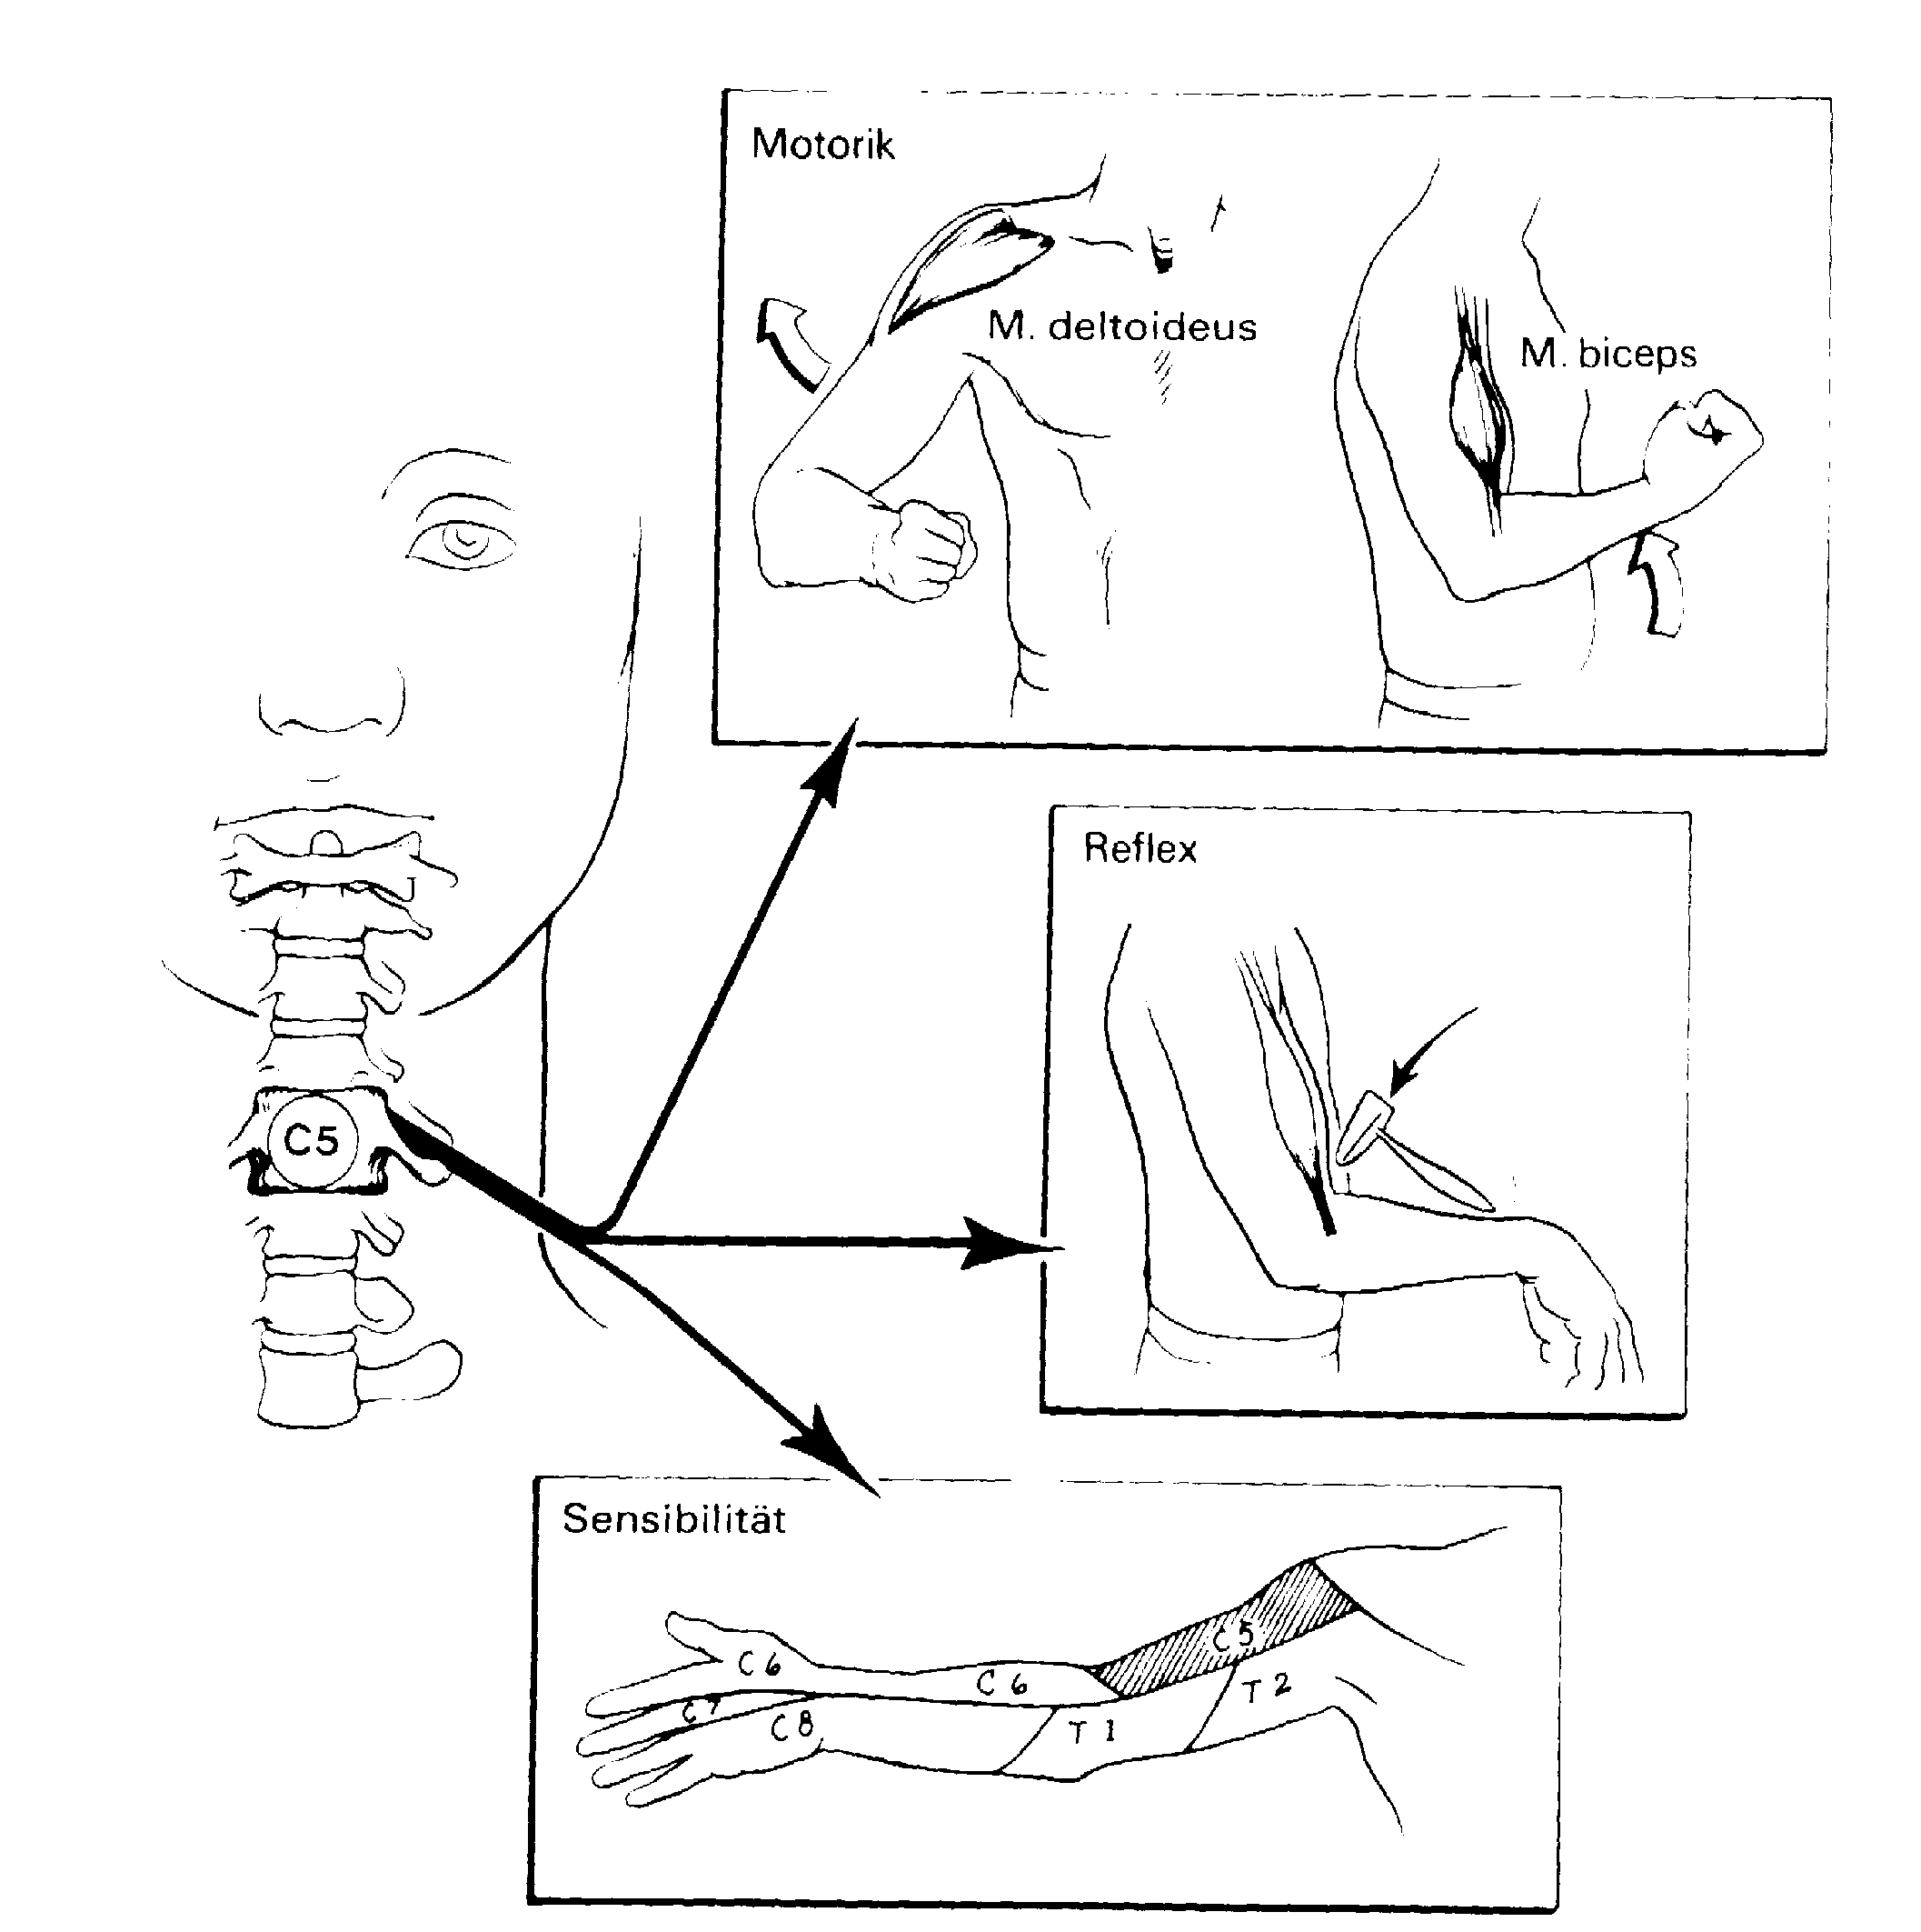
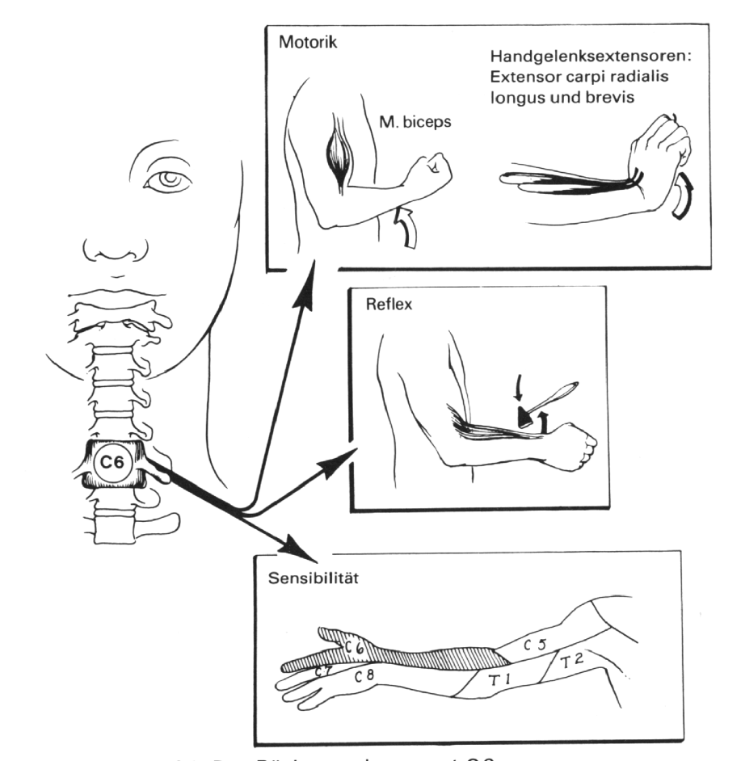
Koren C5 i C6

Slide 55
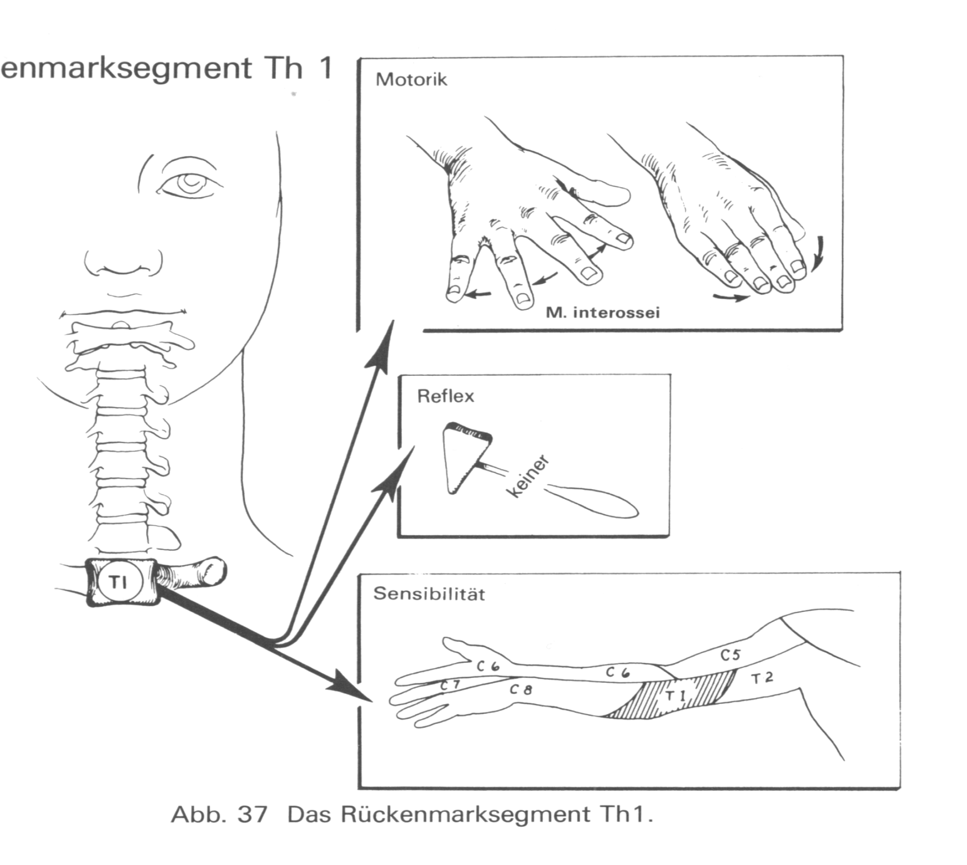

Slide 58
Lezija n. ulnarisa i medijanusa

